Slide 1
OPEN GAIT ANALYTICS - IMPLEMENTANDO UM
SOFTWARE COMO SERVIÇO PARA ANÁLISE E SIMULAÇÃO DE MARCHA
HUMANA
Aluno: | Roberto Aguiar Lima
Orientadora: | Profa. Dra. Lourdes Mattos Brasil; FGA / UnB
Coorientadora: | Profa. Dra. Vera Regina Da Silva Maraes; FCE / UnB
Examinadora Externa: | Profa. Dra. Aline Araújo do Carmo; FCE / UnB
Examinador Externo: | Dr. Jairo Santana Simão Melo; TJDFT
Gama – DF, Setembro de 2015

Slide 2
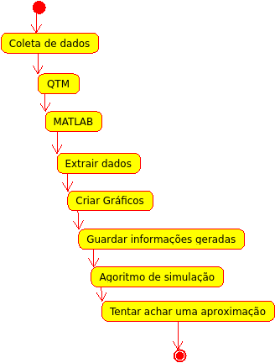
Introdução
Processo de simulação pelos pesquisadores de análise de marcha;

Slide 3



Introdução
Fácil disponibilização do software de análise de marcha.

Slide 4
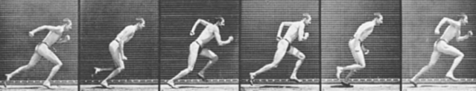
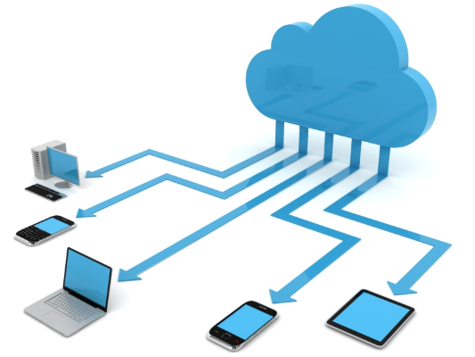
Objetivos Gerais
O presente trabalho visa iniciar um projeto de desenvolvimento de software como serviço para análise e simulação de marcha humana.
MUYBRIDGE, 1885

Slide 5
Objetivos Específicos
Definir um processo de desenvolvimento ágil adequado ao projeto;
Explicitar uma visão arquitetural inicial do software;
Escolher componentes de software a serem usados na solução;
Selecionar um conjunto de funcionalidades suficientes para implementação de uma release funcional e de testes para estressarem a arquitetura proposta.

Slide 6
Fundamentação Teórica
Análise de Marcha - Fundamentos
PERRY; BURNFIELD, 2010

Slide 7
Fundamentação Teórica
Análise de Marcha – Métodos de Análise – Captura por Câmeras.
Qualisys, 2013
Qualisys, 2013
Qualisys, 2010

Slide 8
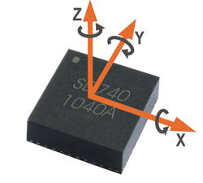
Fundamentação Teórica
Análise de Marcha – Métodos de Análise – Unidade de Medida Inercial.
LEITE et al., 2014

Slide 9
Fundamentação Teórica
Análise de Marcha – Métodos de Análise – Eletrogoniômetro.
IBRAHIM et al., 2012

Slide 10

Fundamentação Teórica
Métodos Ágeis.
GREENE; STELLMAN, 2014

Slide 11
Fundamentação Teórica
Scrum.
SCHWABER, 2004

Slide 12
Fundamentação Teórica
Histórias do Usuário.
COHN, 2004

Slide 13

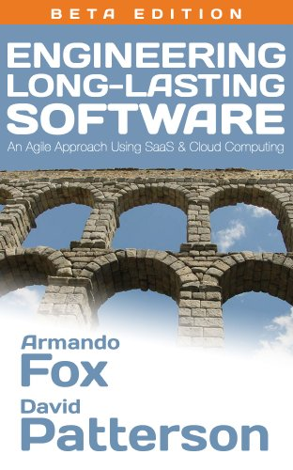
Fundamentação Teórica
Software como serviço.

Slide 14
Fundamentação Teórica
Framework – AngularJS.

Slide 15
Fundamentação Teórica
Ferramenta – Angular-Seed.
GOOGLE, 2015

Slide 16
Fundamentação Teórica
Componente – Angular-Material.

Slide 17
Fundamentação Teórica
Componente – ThreeJS.

Slide 18
Fundamentação Teórica
Framework – Flask.
  Serviços REST
    Cliente/Servidor;
    Stateless;
    Interface Uniforme;
    Sistema em Camadas;
    Código sob Demanda.

Slide 19

Fundamentação Teórica
Framework – Flask.
  Framework web minimalista;
  Perfeito para REST;
  Escrito em Python e para Python;
  Fácil integrar bibliotecas do Python como, NumPy, Scikit-Learning, PyMongo, etc..

Slide 20
Fundamentação Teórica
Serviço de Documentos - MongoDB
PLUGGE; MEMBREY; HOWS, 2014

Slide 21
Fundamentação Teórica
Algoritmo – CMAC.
ALBUS, 1975

Slide 22
Fundamentação Teórica
Algoritmo – CMAC - Quantização.
Lima, 2015

Slide 23
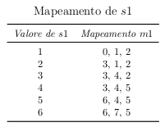
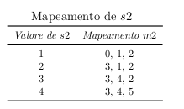
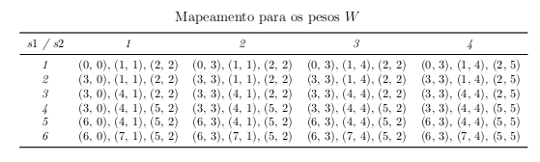
Fundamentação Teórica
Algoritmo – CMAC - Funcionamento.

Slide 24
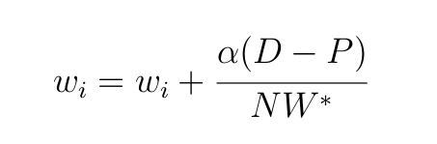
Fundamentação Teórica
Algoritmo – CMAC - Aprendizado.

Slide 25
Fundamentação Teórica
Licença MIT
  Bastante permissiva;
  Permite uso comercial do software;
  Cada um pode fazer uso do software como melhor lhe atender, (usar, instalar, vender serviços, modificar e tornar público, modificar e não disponibilizar modificações, etc.)

Slide 26
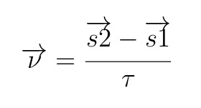
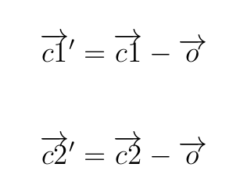
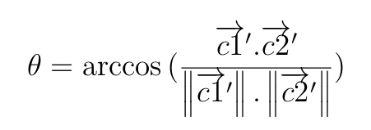
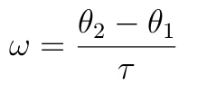

Fundamentação Teórica
Cálculos de Velocidades, Ângulos e Velocidades Angulares.
1 - Velocidades no plano 3D
2 - Translação dos componentes
Poole, 2011
3- Ângulo
Poole, 2011
Edwards, 2006
5 -Velocidade Angular
4 - Magnitude
Poole, 2011
Poole, 2011

Slide 27

Metodologia
Ambiente de Estudos – LIS FGA/UNB

Slide 28

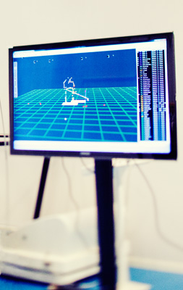
Metodologia
Ambiente de Estudos – LPH FGA/UNB
Qualisys, 2015
Qualisys, 2015

Slide 29
Metodologia
Coleta de Dados – LPH FCE/UnB.

Slide 30
Metodologia
Ciclo básico de desenvolvimento.

Slide 31
Metodologia
Modelo de Alto Nível da Arquitetura.

Slide 32
Metodologia
Visão Arquitetural da Camada Web.

Slide 33
Metodologia
Visão Arquitetural da Camada Web API.

Slide 34
Metodologia
Organização Web API.

Slide 35
Metodologia
Base de Documentos – Coleções.

Slide 36
Metodologia
Base de Documentos – Estrutura Coleções.
Patients
Positionals Data

Slide 37
Resultados

Slide 38
Resultados
Módulo Análise – Inclusão de Pacientes.
/home/roberto/Videos/adicionar_pacientes.mp4
https://youtu.be/cSsrvMsQs84

Slide 39
Resultados
Módulo Análise – Adicionando dados do QTM.
/home/roberto/Videos/Adiçao de dados do QTM.mp4
https://youtu.be/riHanZf_DKg

Slide 40
Resultados
Módulo Análise – Animação dos Marcadores em 3D.
https://youtu.be/j31adquW3OA
/home/roberto/Videos/animação_3d.mp4

Slide 41
Resultados
Módulo Análise – Marcadores.
https://youtu.be/T-DmTFj85Ic
/home/roberto/Videos/marcadores.mp4

Slide 42
Resultados
Módulo Análise – Definindo o início e o fim de um clico de marcha e visualizando gráficos.
https://youtu.be/KID_GANhzfs
/home/roberto/Videos/defininido o ciclo.mp4

Slide 43
Resultados
Módulo Análise – Ângulos.
https://youtu.be/_vXHeFVKrog
/home/roberto/Videos/Angulos.mp4

Slide 44
Resultados
Módulo Simulação.
https://youtu.be/uO5-w8WW4xc
/home/roberto/Videos/simulação.mp4

Slide 45
Resultados
Execução em Sistemas Móveis.
https://youtu.be/ZoMmpI3gUTs
/home/roberto/Videos/sistemas_moveis.m4v

Slide 46
Discussão e Conclusão
Refinar a metodologia de gestão e ciclo de desenvolvimento;
Facilidades de disponibilização do software;
Viabilidade de dados de marcha humana obtidos ao redor do globo numa base centralizada;
Possibilidade de continuação do projeto e transformação do mesmo em produtos e serviços.

Slide 47
Trabalhos Futuros
Corrigir bugs da versão atual;
Módulo de usuários e instituições;
Melhorar a animação;
Inserir o padrão ouro nos gráficos para efeito de comparação;
Criar no módulo de simulação uma ferramenta para modelagem de sinais de entrada, métodos de processamento e sinais de saída, baseados nos dados da base de documentos;
Melhorar cadastro de pacientes;
Permitir incluir vídeos e também visualizá-los sincronizando-os com as animações;
Implantar mecanismos de segurança na comunicação entre clientes e dados das bases de documentos;
Automatizar a nomeação de marcadores;
Permitir dados de plataformas de força;
Permitir dados de EMGs;
Permitir dados de IMUs;
Permitir dados de eletrogoniômetros;

Slide 48
Trabalhos Futuros
Tornar o sistema multilíngue;
Implementar outros algoritmos de sistemas inteligentes, como PCA, Kmeans, SVM, MLP (HAYKIN, 1998), entre outros, integrando estes algoritmos a ferramenta de modelagem de sinais, permitindo se fazer classificações e regressões. Por exemplo, usando-se SVM é possível fazer a detecção de quedas, ou usando o Kmeans é possível detectar os momento distintos no uso de uma plataforma de força. Aqui o que vai imperar é a criatividade do pesquisador, que terá nas mãos uma ferramenta visual para fazer estas simulações. A consequência lógica destas atividade é o apoio na atuação clínica de problemas relacionados com marcha;
Integrar o módulo de simulação a infraestruturas como serviço, usando também softwares próprios para processamento distribuído.
Criar um módulo gestor da execução das simulações.

